Slide 1

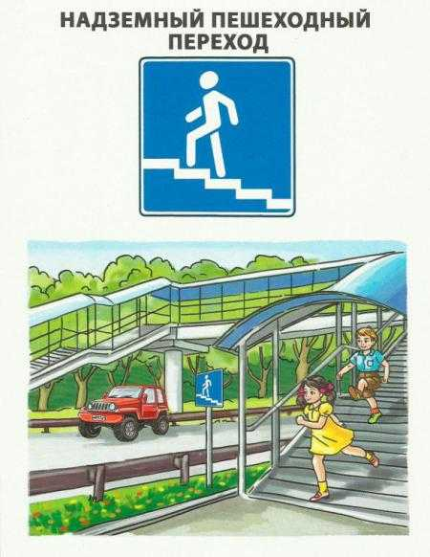
Интерактивная игра «Найди пару»
С использованием программы https://learningapps.org/

Slide 2
Цель игры: закрепление теоретических знаний и формирование устойчивых практических умений и навыков безопасного поведения на улице и дорогах средствами интерактивных игр.
Задачи:
1. обучающая:
- обучать детей различать дорожные знаки;
закреплять знания детей о правилах дорожного движения;
2. развивающая:
развитие логического и пространственного мышления, воображения, памяти;
3. воспитательная:
воспитывать умение самостоятельно пользоваться полученными знаниями в повседневной жизни.
Оборудование : телефон/компьютер с выходом в интернет.

Slide 3

Наведи камеру на QR-Code и выполни задание
Соотнеси знаки дорожного движение
с соответствующей ей картинке.

Slide 4
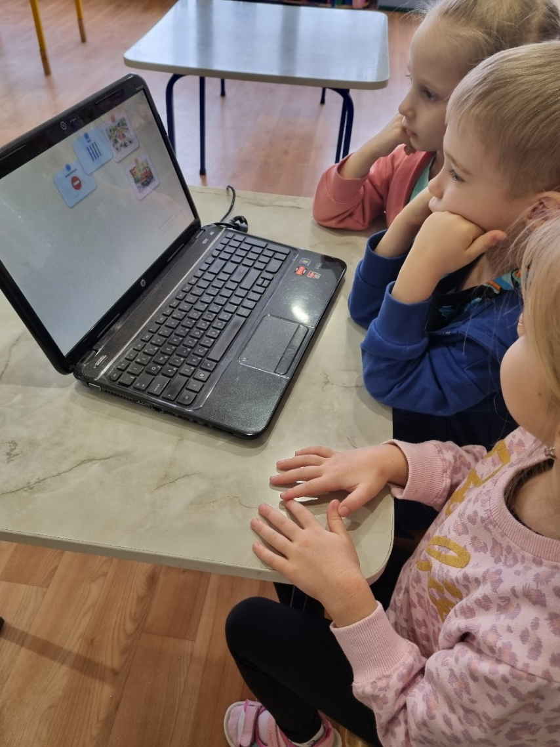
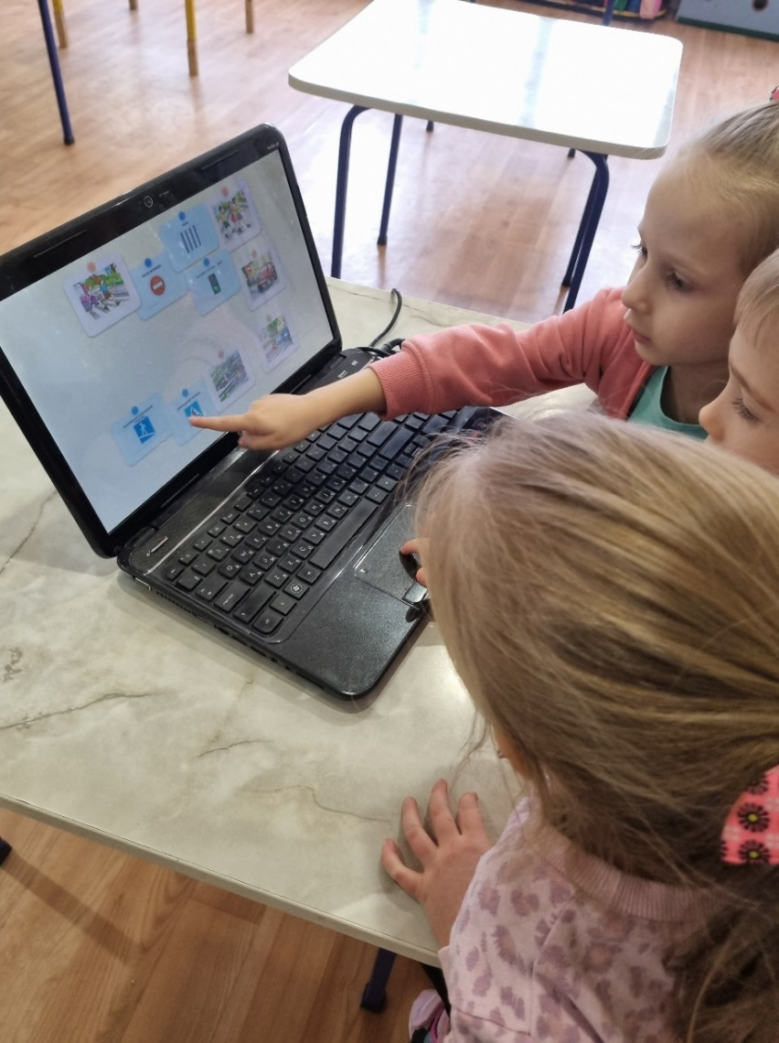
Использование игры в образовательном процессе.

